Slide 2
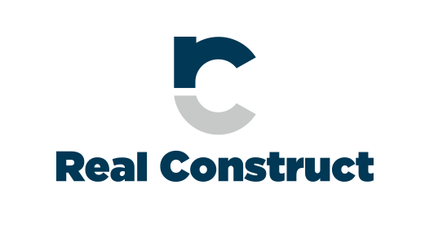
Kontrola procesu relokacji

Slide 3
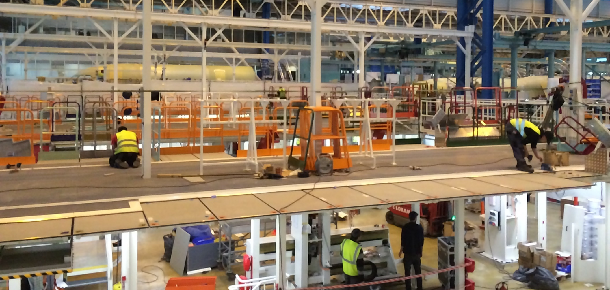
Jak działamy?
Kontrola procesu relokacji

Slide 4
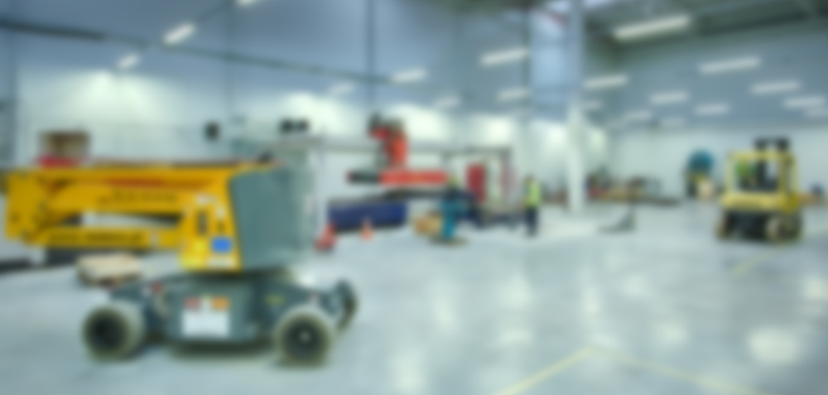
Jak działamy?
Przygotowujemy teren instalacji do relokacji
Ustalamy procedury demontażu sprzętu
Ustalamy procedury załadunkowe
Układamy harmonogram transportów
Ustalamy procedury rozładunkowe oraz kontrolę sprzętu
Tworzymy plan miejsca docelowego oraz określamy lokalizacje sprzętu
Ponownie montujemy sprzęt
Rozpoczynamy rozruch i testowanie
Kontrola procesu relokacji

Slide 5
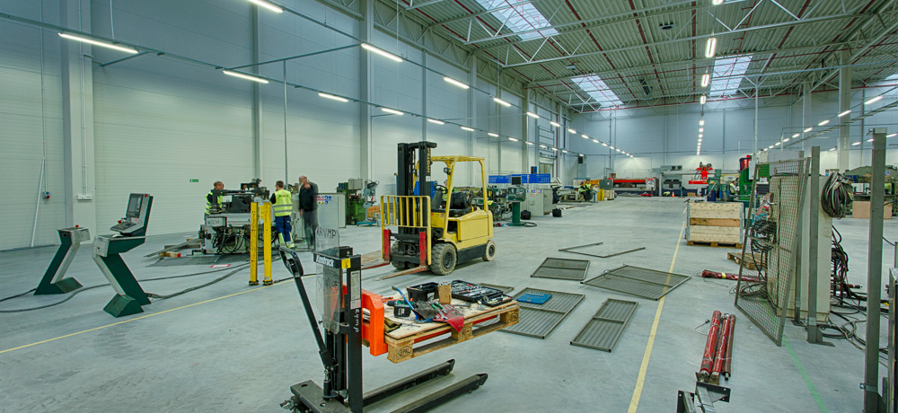
Krok 1: Przygotowanie terenu instalacji do relokacji
Kontrola procesu relokacji

Slide 6
Krok 1: Przygotowanie terenu instalacji do relokacji
Identyfikujemy urządzenia, sprzęt montażowy, części zamienne, narzędzia oraz zapasy przeznaczone do relokacji
Wykonujemy zdjęcia terenu
Dokonujemy fizycznej inwentaryzacji terenu, oznaczając i spisując mienie przeznaczone do relokacji
Przenosimy rzeczy nie przeznaczone do relokacji, przedmioty przestarzałe, sprzęt montażowy, narzędzia, itp. w uprzednio określone miejsce składowania.
Kontrola procesu relokacji

Slide 7
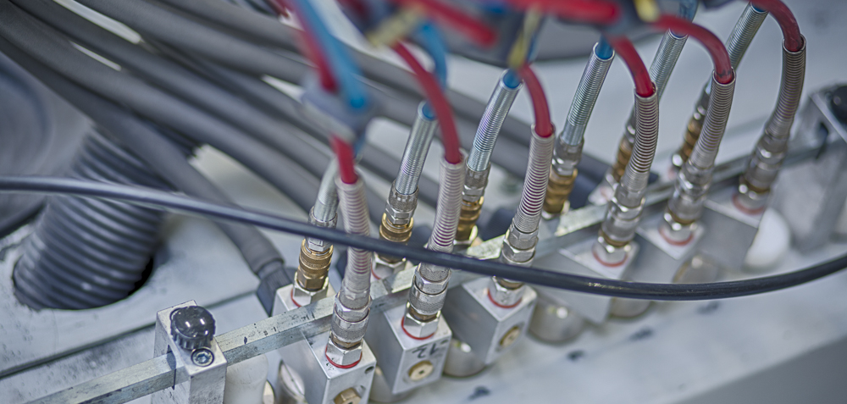
Krok 2: procedury demontażu sprzętu
Kontrola procesu relokacji

Slide 8
Krok 2: procedury demontażu sprzętu
Sprawdzamy dostępne plany sprzętu i zaznaczamy na czerwono wszelkie różnice w jego konfiguracji.
Oznaczamy sprzęt
Odłączamy wszelkie media – zasilanie, kompresory, zaopatrzenie w powietrze, wodę, system usuwania odpadów (np. sprzęt odprowadzający wióry). Oznaczamy sprzęt w miejscach podłączenia mediów.
Upewniamy się, że wszystkie narzędzia konieczne do demontażu są dostępne.
Usuwamy wszelkie oleje hydrauliczne, smarujące, wodę, itp. ze sprzętu.
Przeprowadzamy demontaż sprzętu, starając się oznaczyć oddzielone elementy, tak by można było je ponownie zmontować w miejscu docelowym. Wykonujemy dokumentację zdjęciową, jeśli jest taka potrzeba.
Zwracamy uwagę na specjalne połączenia z podłożem, ścianami, czy kolumnami, zapewniające stabilność.
Kontrola procesu relokacji

Slide 9
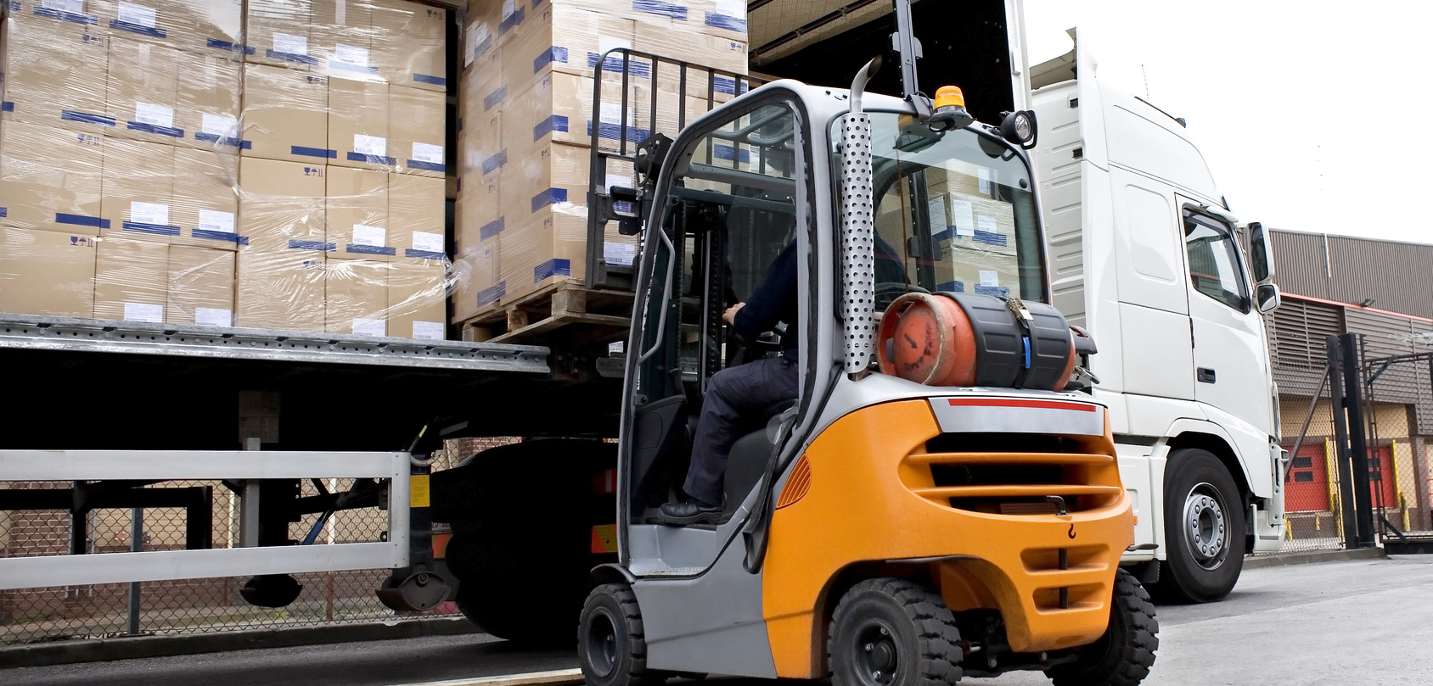
Krok 3: Procedury załadunku
Kontrola procesu relokacji

Slide 10
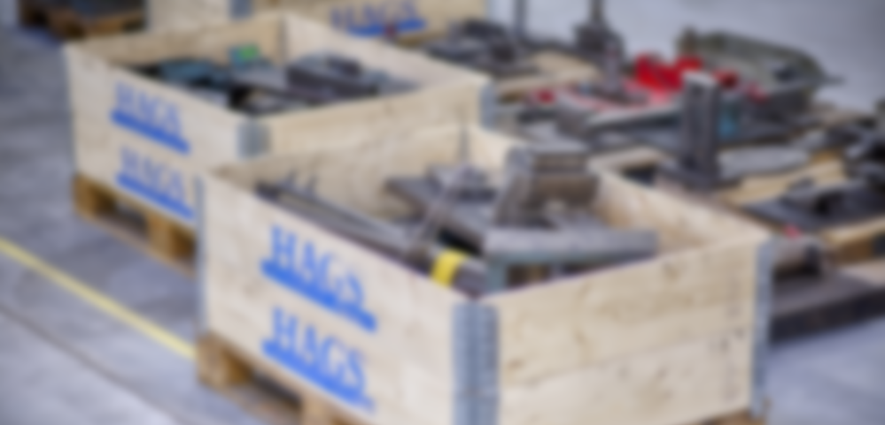
Krok 3: Procedury załadunku
Dbamy o to, aby każdy ładunek był zaopatrzony w listę załadowanych elementów składowych, włączającą numery środków trwałych/inwentaryzacyjne
Wykonujemy zdjęcia ładunku zanim ciężarówka opuści miejsce początkowe. Będzie ono przydatne w przypadku, kiedy ładunek ulegnie uszkodzeniu w czasie transportu do miejsca docelowego.
Kontrola procesu relokacji

Slide 11
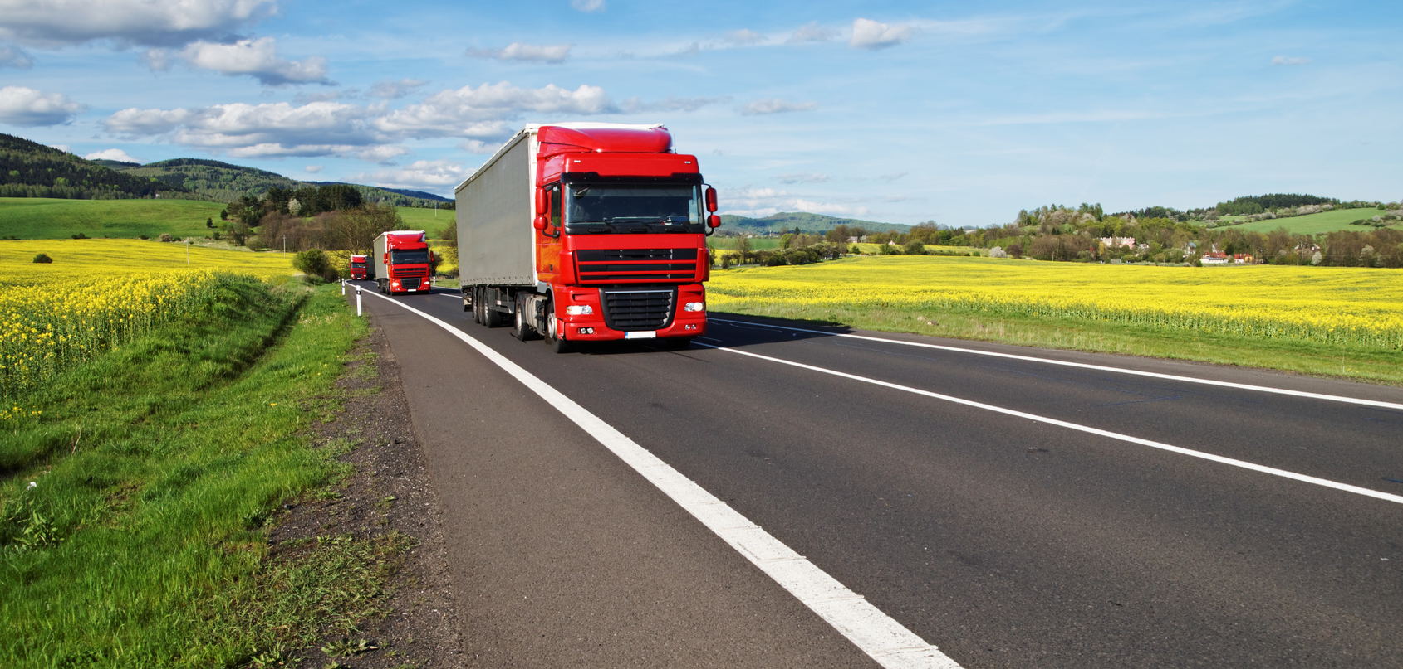
Krok 4: Planujemy terminy transportu
Kontrola procesu relokacji

Slide 12
Krok 4: Planujemy terminy transportu
Utrzymujemy codzienny harmonogram dla całego ruchu ciężarowego wjeżdżającego oraz wyjeżdżającego z miejsca początkowego.
Kontrola procesu relokacji

Slide 13
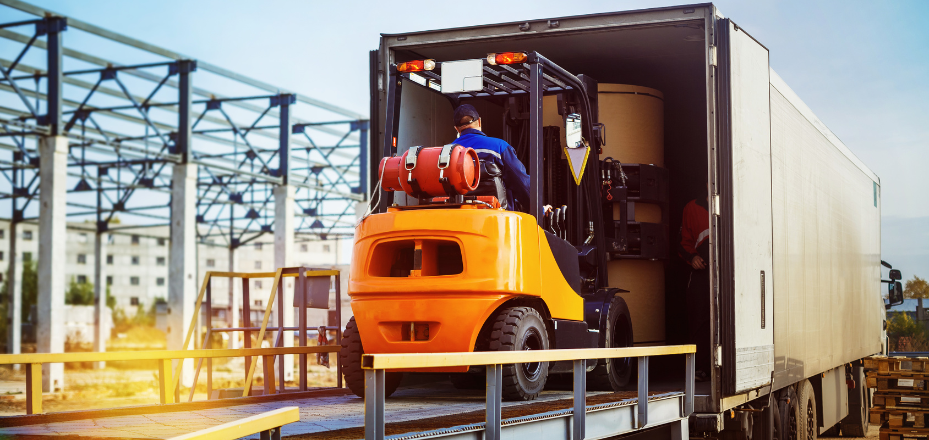
Krok 5: Ustalenie harmonogramu i procedur odbioru na miejscu docelowym
Kontrola procesu relokacji

Slide 14
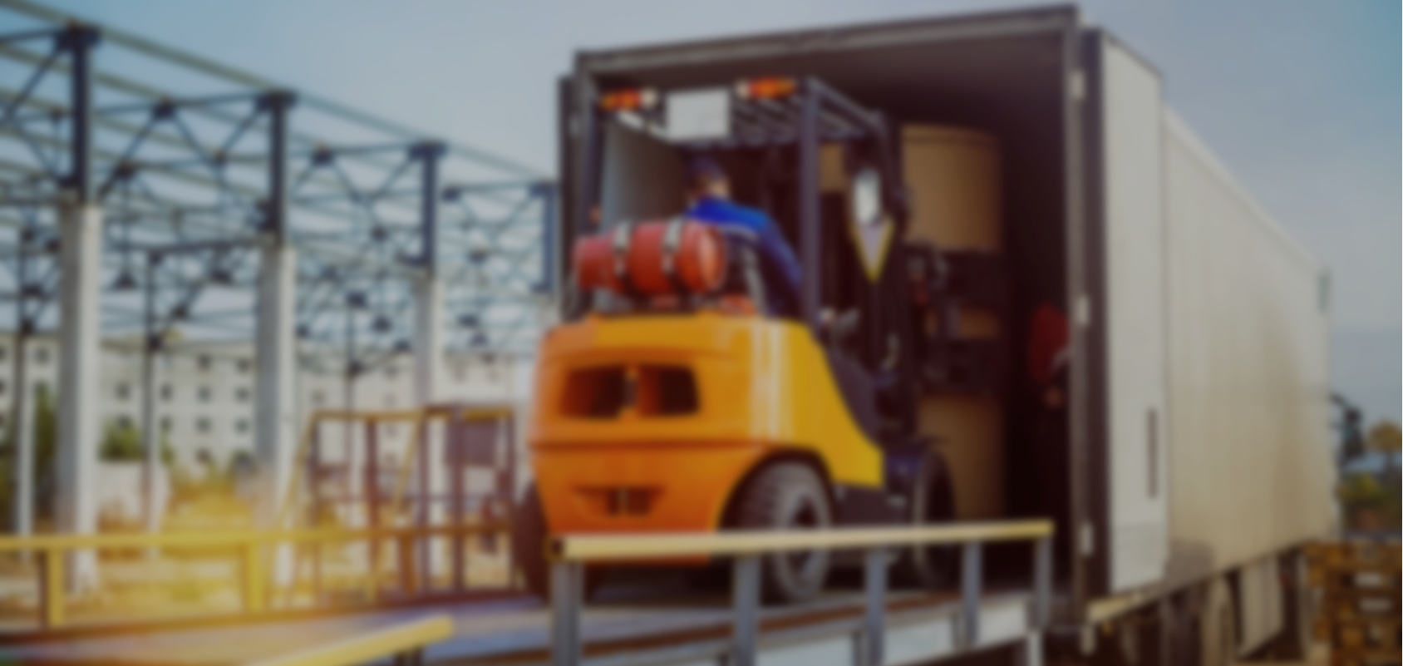
Krok 5: Ustalenie harmonogramu i procedur odbioru na miejscu docelowym
Harmonogram oczekiwanych przyjazdów ciężarówek jest przeglądany każdego ranka oraz aktualizowany w ciągu dnia.
Personel i wykonawcy rozładowują ciężarówki według planu, odkładają ładunki, narzędzia, sprzęt montażowy, itp. oraz rozpoczynają ponowny montaż sprzętu.
Narzędzia i sprzęt przenośny są zawsze pod ręką w odpowiednim czasie i miejscu w celu przeprowadzenia rozładunku ciężarówek.
Kontrola procesu relokacji

Slide 15
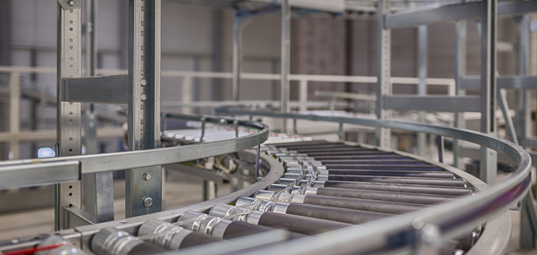
Krok 6: Ponowny montaż sprzętu
Kontrola procesu relokacji

Slide 16
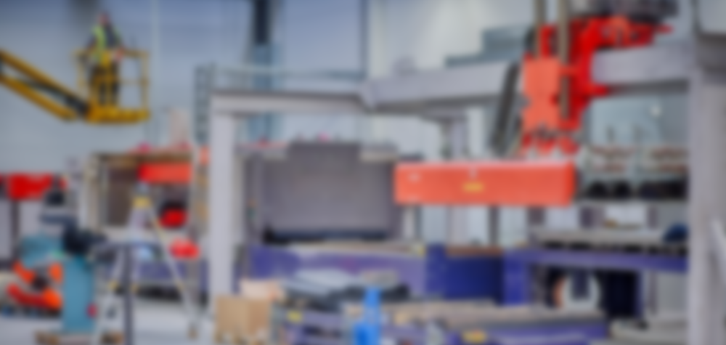
Krok 6: Ponowny montaż sprzętu
Upewniamy się, że narzędzia konieczne do montażu są dostępne
Ponownie montujemy sprzęt zwracając uwagę na właściwe złożenie rozdzielonych części. Wykorzystujemy inwentaryzację i fotografie zrobione w miejscu początkowym oraz wszelkie dostępne schematy sprzętu jako wytyczne
Zwracamy uwagę na specjalne połączenia z podłożem, ścianami, czy kolumnami mające na celu zapewnienie stabilności
Poziomujemy sprzęt
Podłączamy media – zasilanie, kompresory, zaopatrzenie w powietrze i wodę, system odprowadzania odpadów
Napełniamy odpowiednie zbiorniki olejami hydraulicznymi, smarującymi, wodą, itd. koniecznymi do poprawnej pracy sprzętu
Usuwamy blokady/oznaczenia ze sprzętu przed jego uruchomieniem.
Kontrola procesu relokacji

Slide 17
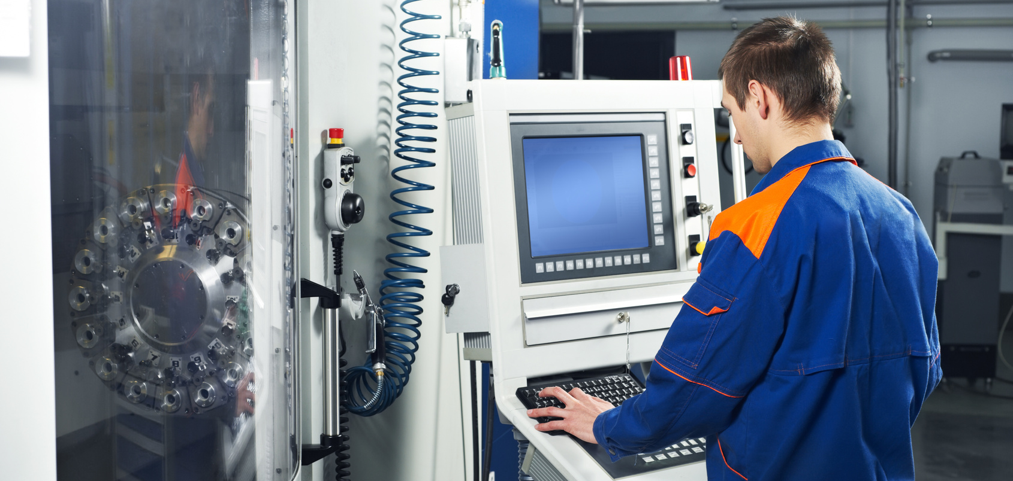
Krok 7: Opracowanie i wdrożenie systemu jakości
Kontrola procesu relokacji

Slide 18
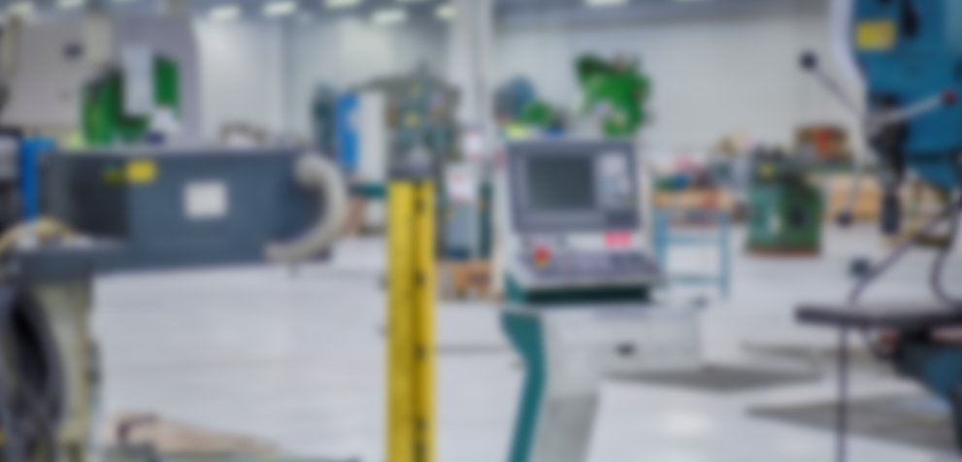
Krok 7: Opracowanie i wdrożenie systemu jakości
Zanim sprzęt może zostać certyfikowany jako poprawnie produkujący produkt, wdrażamy przedprodukcyjny system jakości. Włącza on procedury kontrolne, specyfikacje/rysunki produktu oraz wizualne instrukcje użytkowania dla każdego elementu sprzętu/każdego produktu.
Kontrola procesu relokacji

Slide 19
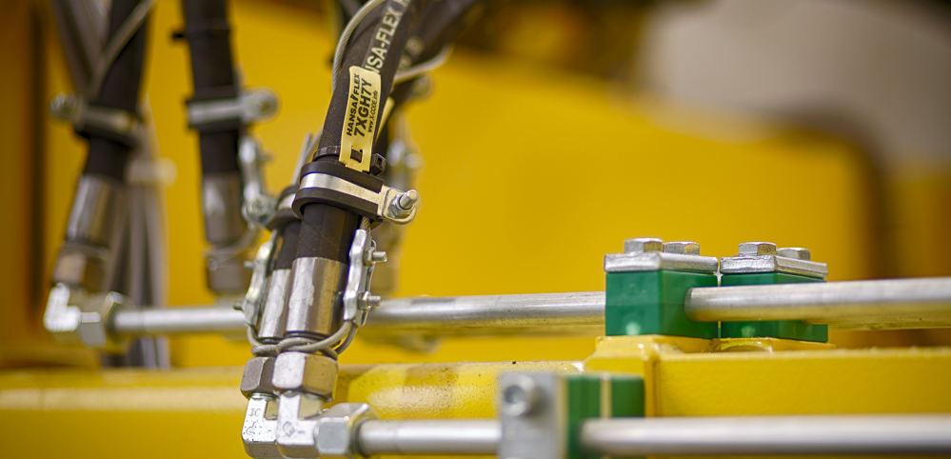
Krok 8: Czas na rozruch i testowanie
Kontrola procesu relokacji

Slide 20
Krok 8: Czas na rozruch i testowanie
Zbieramy wizualne instrukcje pracy oraz instrukcje maszyny stworzone dla tego sprzętu w miejscu początkowym i składujemy je w pobliżu tego sprzętu
Sprowadzamy doświadczonego operatora (z miejsca początkowego lub przeszkolonego w miejscu początkowym)
Ustawiamy parametry sprzętu/instalujemy programy/wykonujemy wszelkie dodatkowe ustawienia jakich wymaga sprzęt
Zwalniamy blokadę sprzętu
Wykonujemy pierwszych kilka części w warunkach kontrolowanych
Badamy wzrokowo każdą wyprodukowaną część. Stosujemy wszelkie dodatkowe procedury dotyczące jakości.
Identyfikujemy wady
Przeprowadzamy analizę przyczynowo-skutkową, jeśli to konieczne
Korygujemy ustawienia sprzętu.
Kontrola procesu relokacji

Slide 21
Wybrane projekty
Lokalizacja wyjściowa | Nowa lokalizacja | Rodzaj
Aneby, Szwecja, Hags AB | Sosnowiec, Polska, Hags Poland | Zakład Produkcyjny firmy Hags
Ekenassjon, Szwecja, Proton Finishing | Hillerstorp, Szwecja, Proton Finishing | Linia do malowania kataforycznego
Le Mans, Francja, Agriel | Le Mans, Francja, Sanders Ouest | Linia do produkcji paszy
Ekenassjon, Szwecja, A-Lackering | Savsjo, Szwecja, A-Lackering | Linia do malowania proszkowego
Markaryd, Szwecja, Nibe | Kaunas, Litwa, Pelly | Linia do malowania proszkowego
Laaperanta, Finlandia, Paroc | Hallekis, Szwecja, Paroc | Zakład Produkcyjny firmy Paroc
Enschede, Holandia, Unimeta | Kaunas, Litwa, Pelly | Linia do malowania proszkowego
Kontrola procesu relokacji

Slide 22
Wybrane projekty
Lokalizacja wyjściowa | Nowa lokalizacja | Rodzaj
Manresa, Hiszpania, CEMSA | Arabia Saudyjska | Linia do produkcji dachówek
Aros, Norwegia, Industrilackering | Radomir, Bułgaria, AQ Electric | Linia do malowania proszkowego
Markaryd, Szwecja, Nibe | Hillerstorp, Szwecja, Pulverlacken | Linia do malowania proszkowego
Mjolby, Szwecja, Termodyn | Tranas, Szwecja, Rostfria | Linia do malowania proszkowego
Jarpas, Szwecja, LVI | Stenkullen, Szwecja, Silab | Linia do malowania proszkowego
Jarbo, Szwecja, Cibes | Gavle, Szwecja, Cibes | Linia do malowania proszkowego
Kontrola procesu relokacji

Slide 23
Z przyjemnością pomożemy Państwu przenieść linię produkcyjną, ciąg technologiczny lub ciężkie urządzenia do nowej lokalizacji angażując w to nasze doświadczenie i umiejętności.

